Slide 1
pg4_EKdict 알고리즘 및 실행
컴퓨터공학부
201610674
이 영 훈

Slide 2
01
pg4_Ekdict 알고리즘
책에서 정의된 Record.h BinaryNode.h BinaryTree.h BinSrchTree.h
Dictionary.h를 사용하되, SearchMeaning함수와 SearchbyMeaning함수를
지우고 대체하는 한영사전을 만들어서 같이 이용한다. 사전을 출력했을 때
한영사전은 영한사전의 내용을 뒤집어서 만들어준다.
한영사전을 만들 때 메모리 누수를 방지하기 위해 사전이 비어있지않다면
delete를 해주고 새로 만들어준다. 단어를 삭제할 때도 예외를 처리해준다.

Slide 3
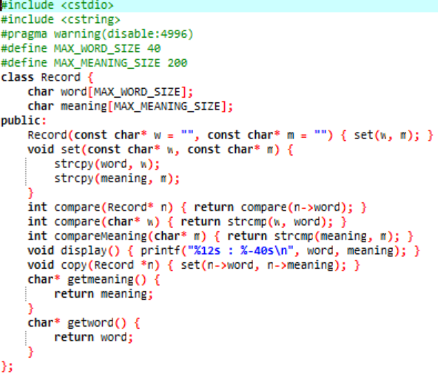
01
Record.h
책에서 정의된 그대로에서 메인문에서 remove와 한영사전을 만들 때
insert함수에 매개변수로 사용하기 위해 getmeaning과 getword함수를
만들었다.

Slide 4
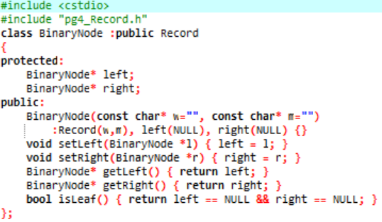
01
BinaryNode.h

Slide 5
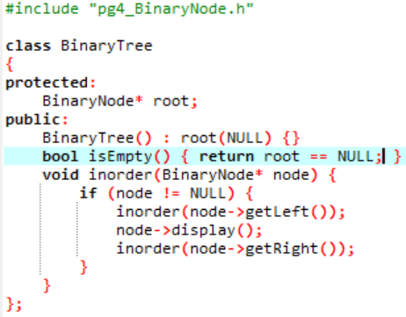
01
BinaryTree.h

Slide 6
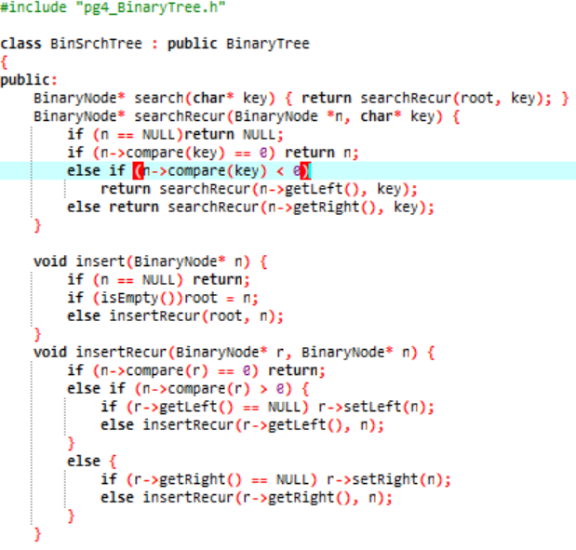
01
BinSrchTree.h

Slide 7
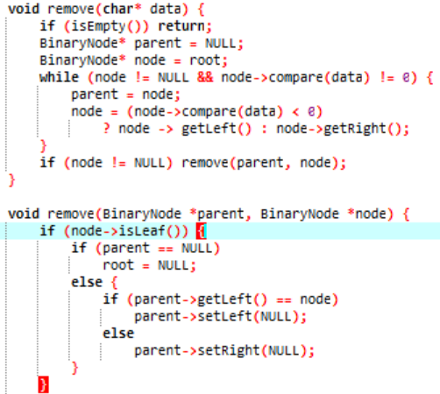
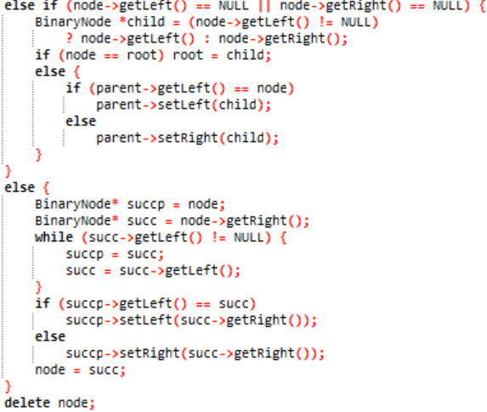
01
BinSrchTree.h

Slide 8
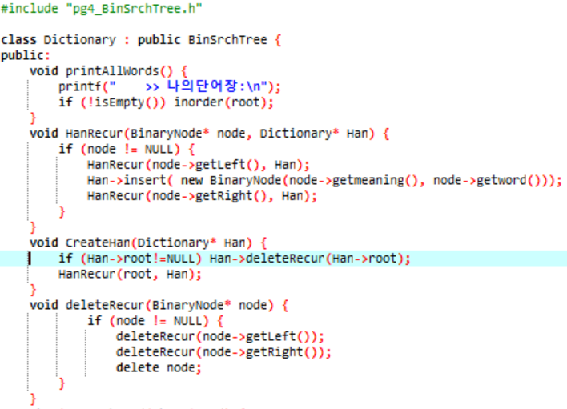
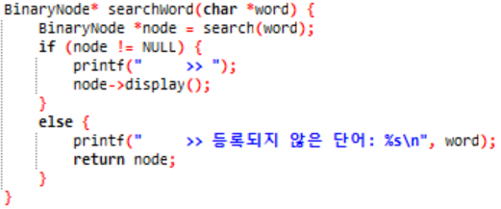
01
Dictionary.h
한영사전은 영한사전을
중위순회해서 삽입하여
만든다.
계속 사전을 갱신 할 경우
메모리 누수가 일어나므로
생성되기전 후위순회로
이전의 노드들을 삭제해준다
메인문에서 예외처리를 해주기 위해
반환형을 바꾼다.

Slide 9
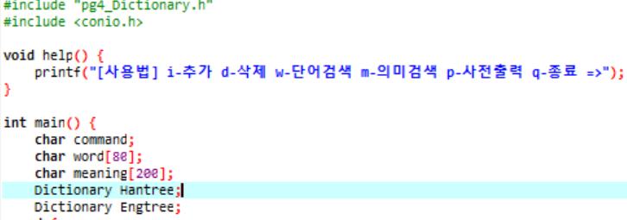
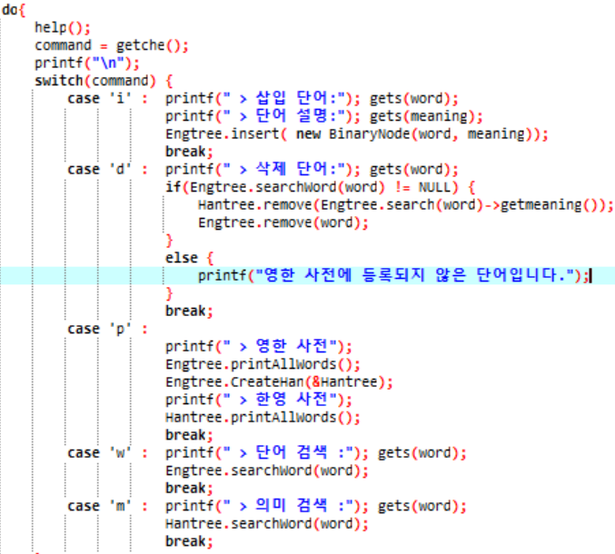

02
구현 및 실행
diction.cpp

Slide 10
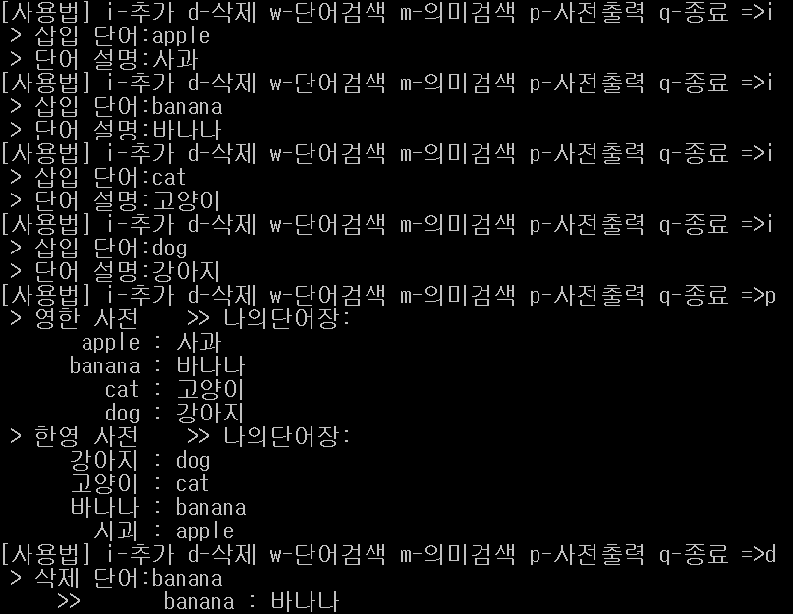
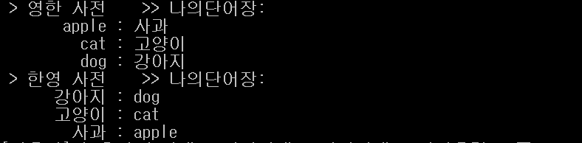
02
결과
사전에 등록,
출력,
삭제,
단어검색,
의미검색까지
하는 모습이다.

